Slide 1
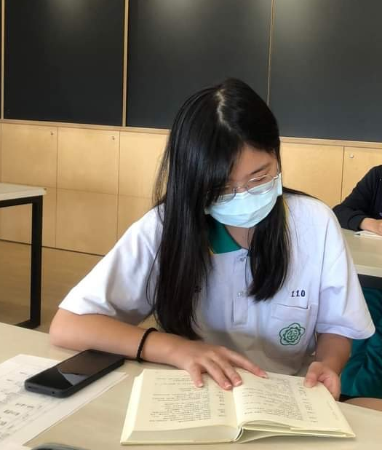
仁武高中111學年度
自主學習計畫
主題:表演訓練
PRESENTATION
504 03 蔡沄芯

Slide 2
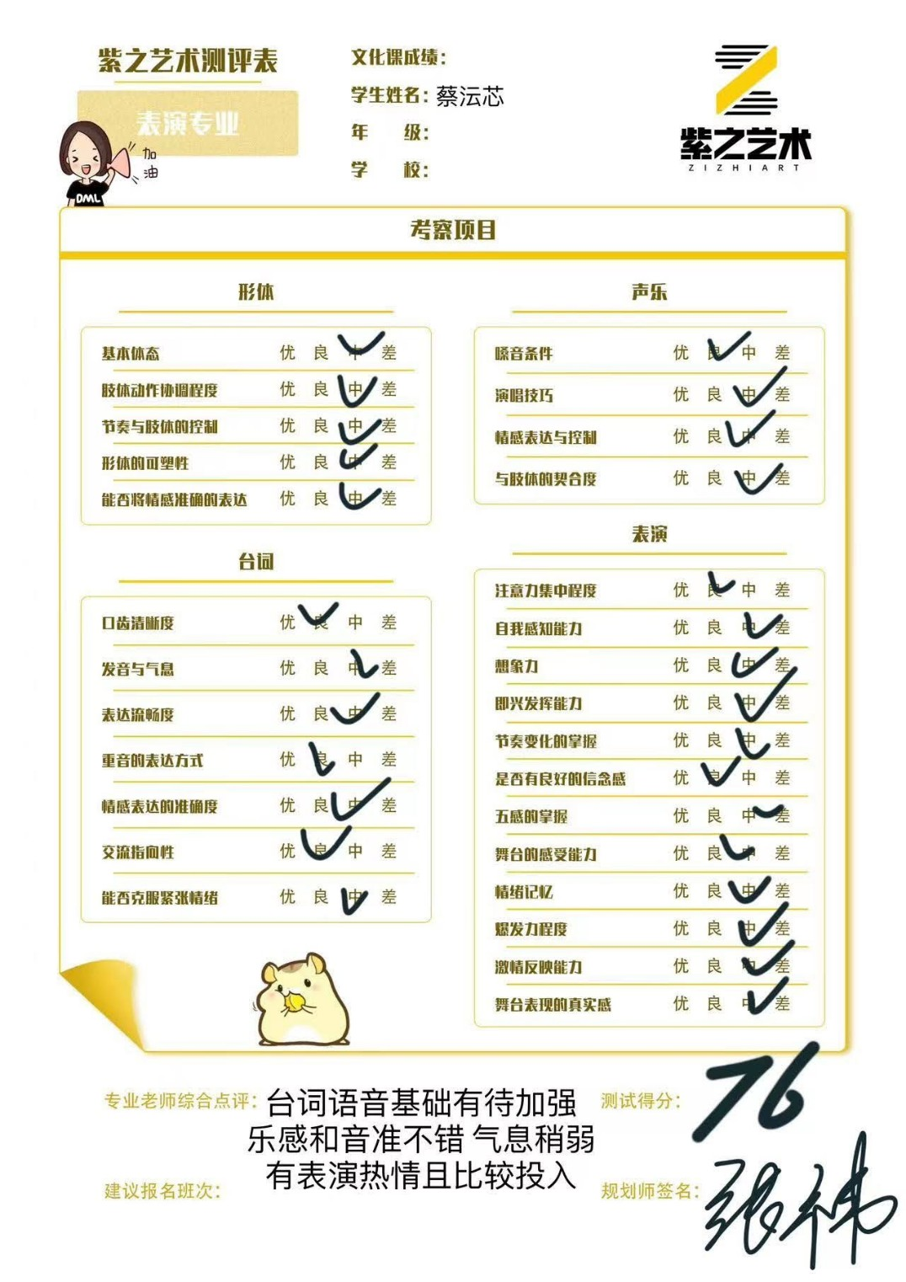

專業測評
是什麼機遇讓我擁有這個測評的機會?
平時閒來無事會到小紅書去扒一點表演類的知識。

Slide 3

測評內容
聲樂
嗓音條件 | 良
演唱技巧 | 中
情感與表達控制 | 中
與肢體的契合度 | 中

Slide 4

測評內容
台詞
口齒清晰度 | 良
發音與氣息 | 中
表達流暢度 | 中
重音的表達方式 | 良
情感表達的精確度 | 中
交流指向性 | 良
能否克服緊張情緒 | 中

Slide 5

測評內容
形體
基本體態 | 中
肢體動作協調程度 | 中
節奏與肢體控制 | 中
形體可塑性 | 中
能否將情感準確的表達 | 中

Slide 6

測評內容
表演
注意力集中程度 | 良
自我感知力 | 中
想像力 | 中
即興發揮能力 | 中
節奏變化的掌握 | 中
是否有很好的信念感 | 良
五感的掌握 | 中
舞台的感受力 | 中
情緒記憶 | 中
爆發力程度 | 中
激情反應能力 | 中
舞台表現的真實感 | 中

Slide 7
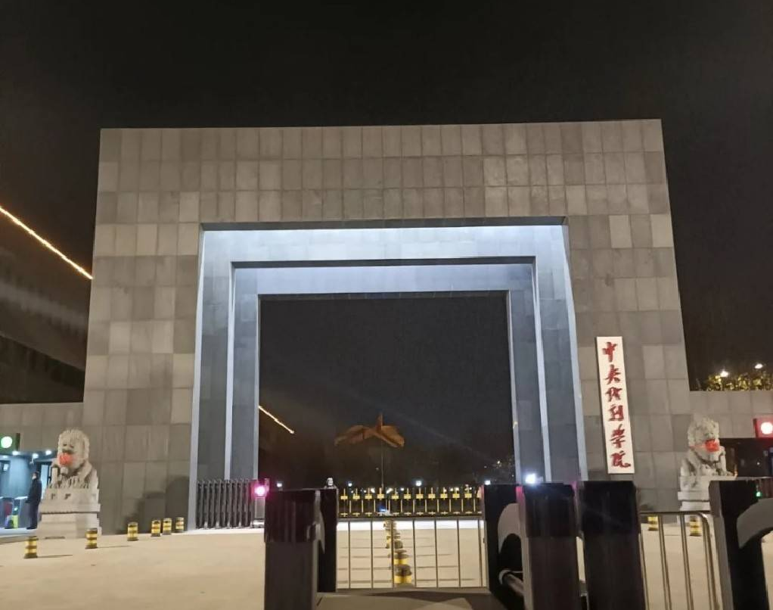
/目標/
把這些差的地方加強，而中等的部分繼續鑽研。
/動機/
測評成績不理想，距離自己想要報考的大院校差的還是太遠。

Slide 8
Table of contents
1
2
3
影片中學習表演細節(第1~2周)
台詞稿件朗誦
(4~7周)
閱讀著名話劇劇本(8~10周)
4
5
6
聲樂練習(唱歌)
(11~17周)
人事時地表演內容思考(18周)
內容呈現

Slide 9
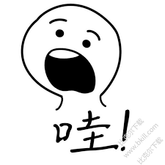
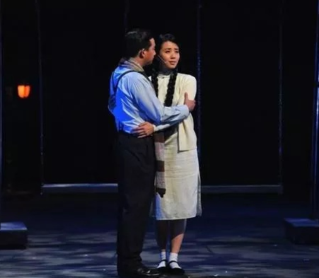
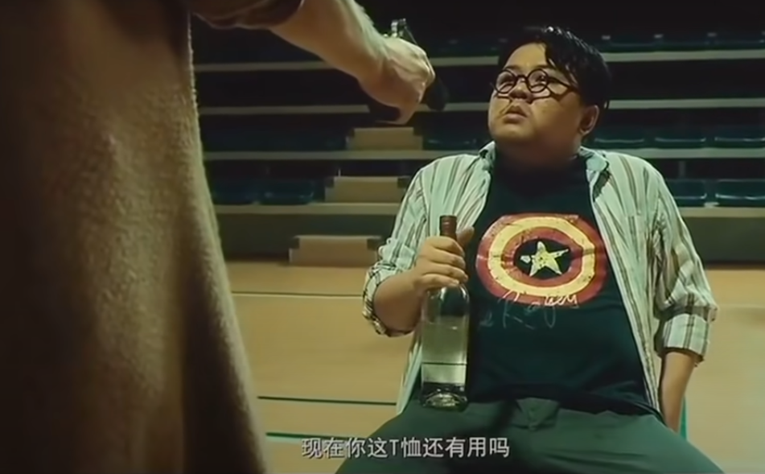
影片細節學習
2
3
1
形象創造
表情、動作觀察
台詞語氣

Slide 10
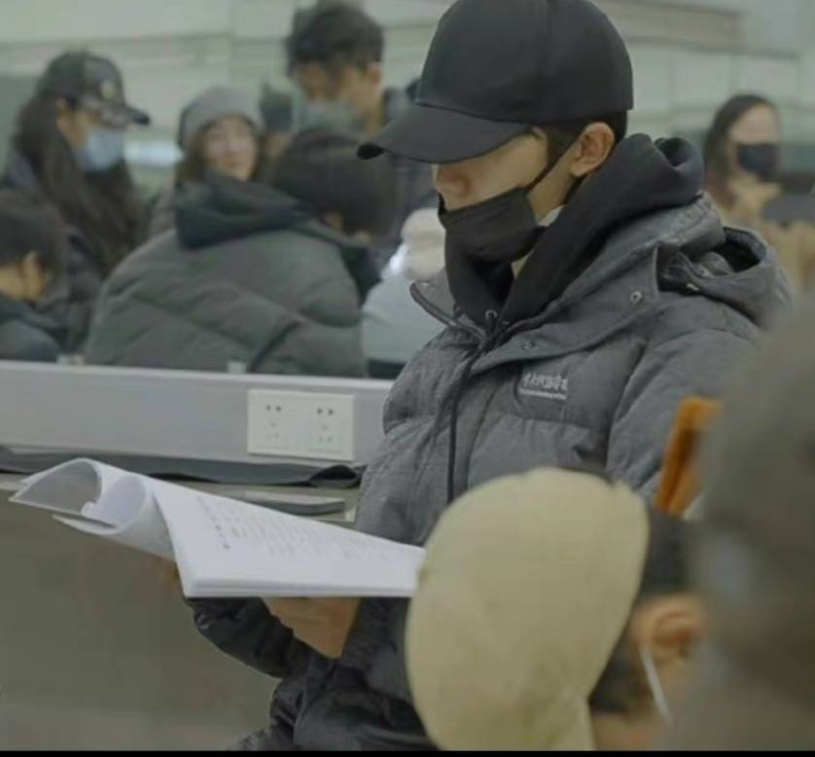
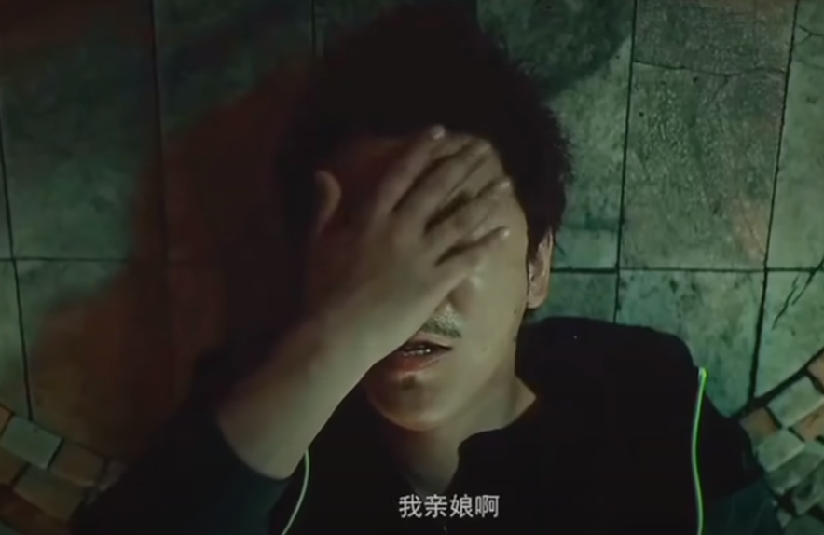
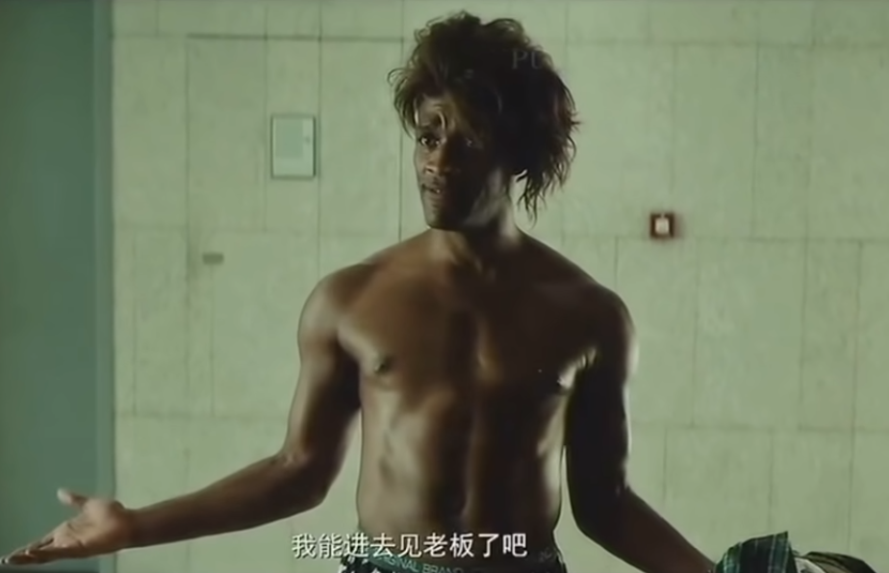
我學習到。。。
1. 角色形象塑造需要先大量的閱讀劇本，才能完整地得知人物性格。
2. 表情語氣與上下部分銜接的劇情有關。
3. 所有的動作皆必須與表情語氣配合上。

Slide 11
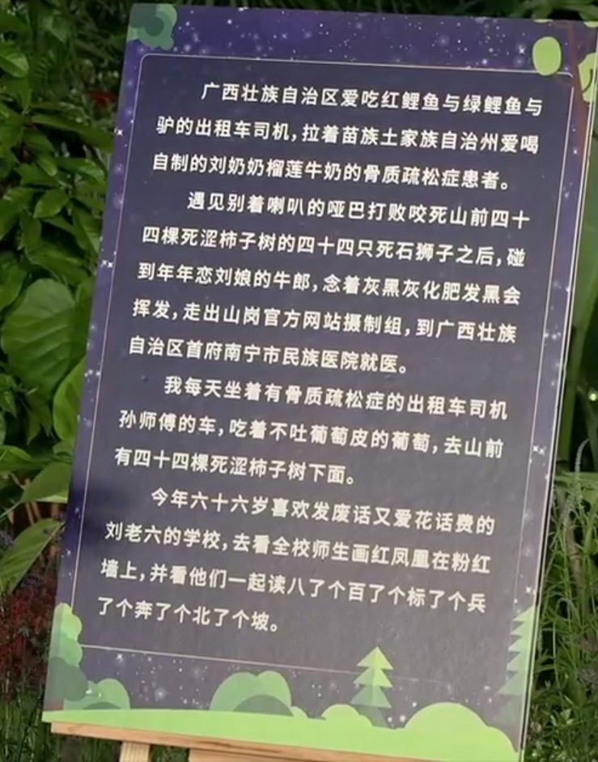
台詞稿件朗誦

Slide 12
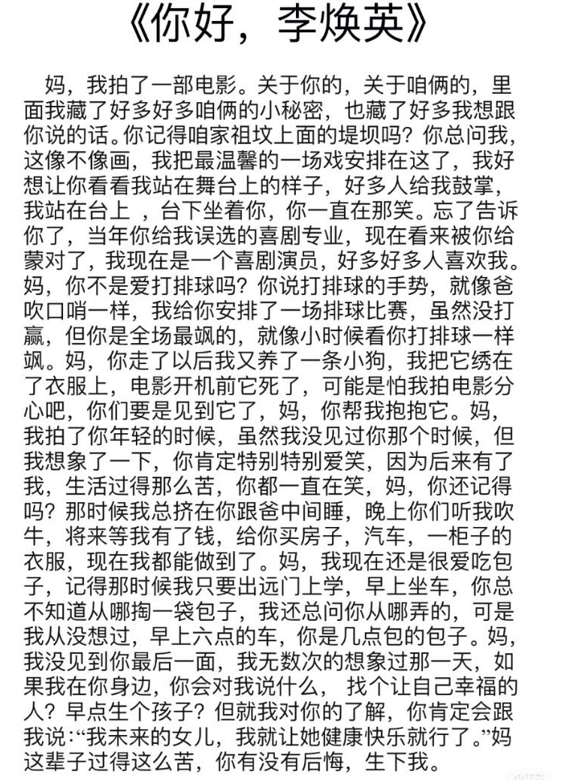

稿件音檔
你好，李煥英
關於我對這篇的理解，是一個女兒，憑藉媽媽曾與她說過的故事，拍成電影，回憶與逝去的母親曾經的點點滴滴。

Slide 13
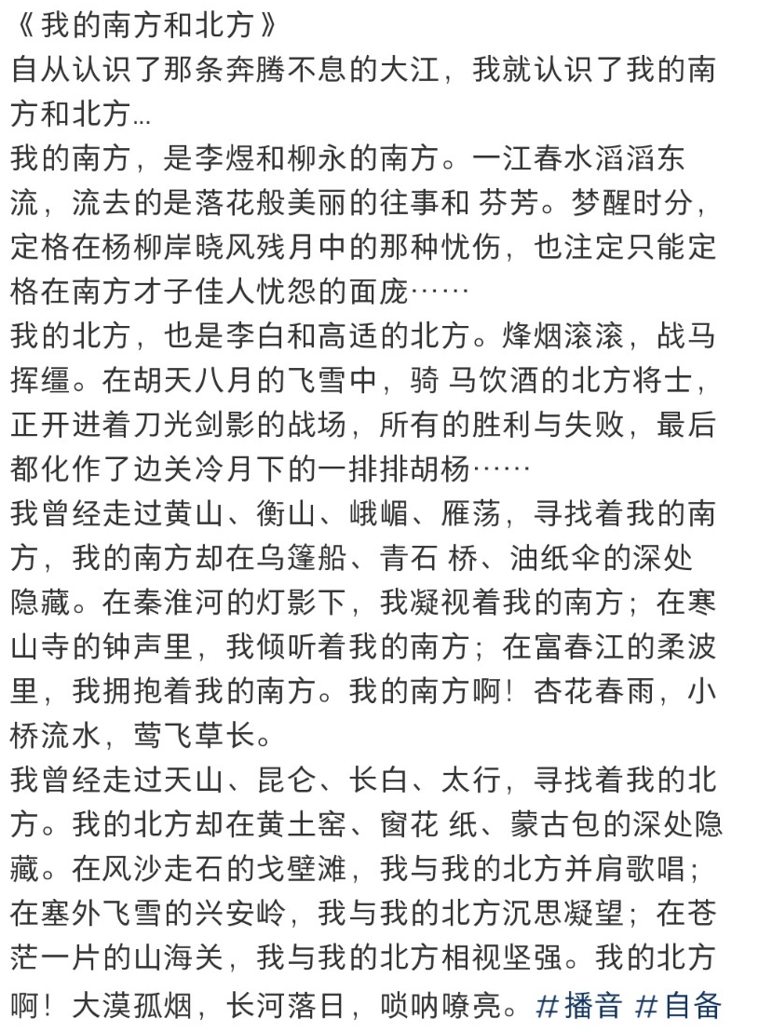
稿件音檔
這是一篇對自己生長的土地表達敬意與感謝，是一種壯烈的感覺。
我的南方與北方

Slide 14
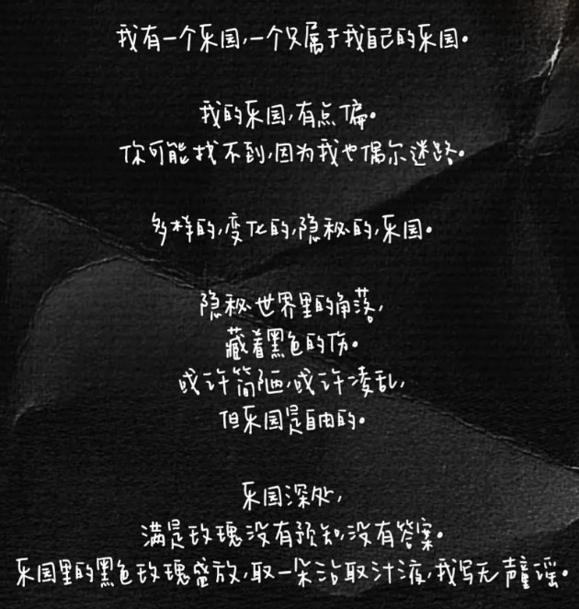
稿件音檔
這是一篇述說自己想法的小短信，心情是一種剛冷靜下來，想與大家表述自己內心想法的心情。
樂園

Slide 15
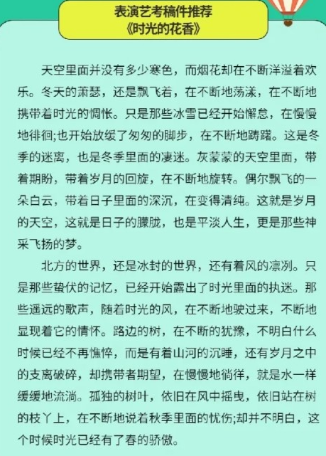
稿件音檔
這是在述說一種季節更替帶來的心境改變，是心靈帶來的時光感觸。
時光的花香

Slide 16
而我學習到一個好的台詞朗誦需要做到以下幾點:
1. 情感帶入 | 2. 口齒需清晰 | 3. 劇情想像
4. 語氣自然 | 5. 節奏鮮明 | 6. 語感拿捏適度

Slide 17
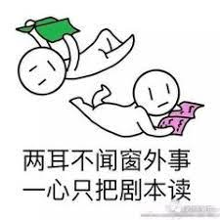
閱讀著名話劇劇本

Slide 18
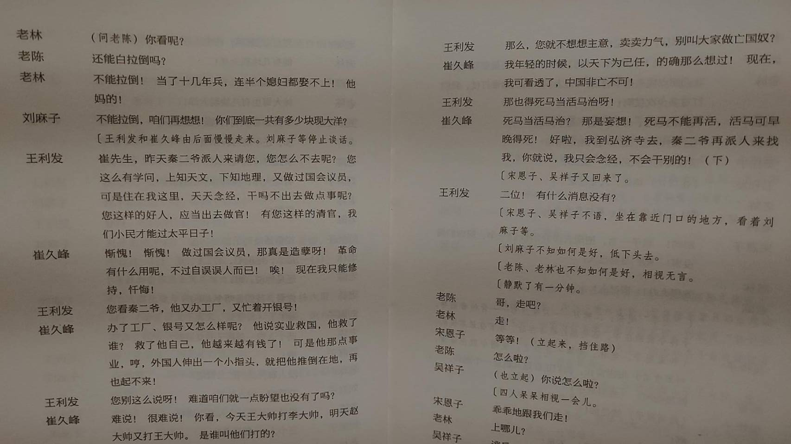
話劇劇本
此書為著名劇作家-老舍
的著品名:《茶館》
這本書的特色是在第3頁有非常清晰的角色特色，而內文形式接照現今劇本格式編制。

Slide 19
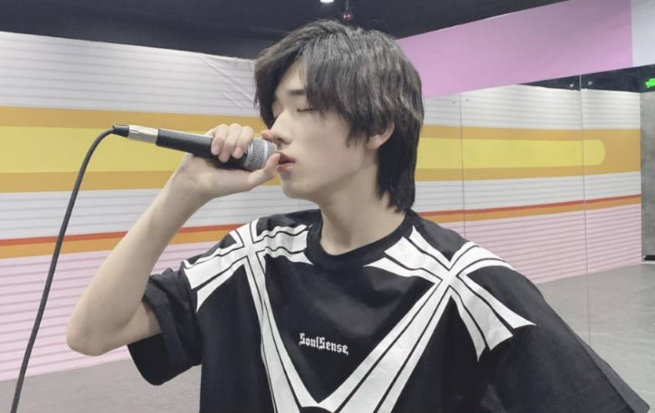
聲樂練習

Slide 20
一些小試錄
Angle跟唱
旅行中忘記清唱

Slide 21
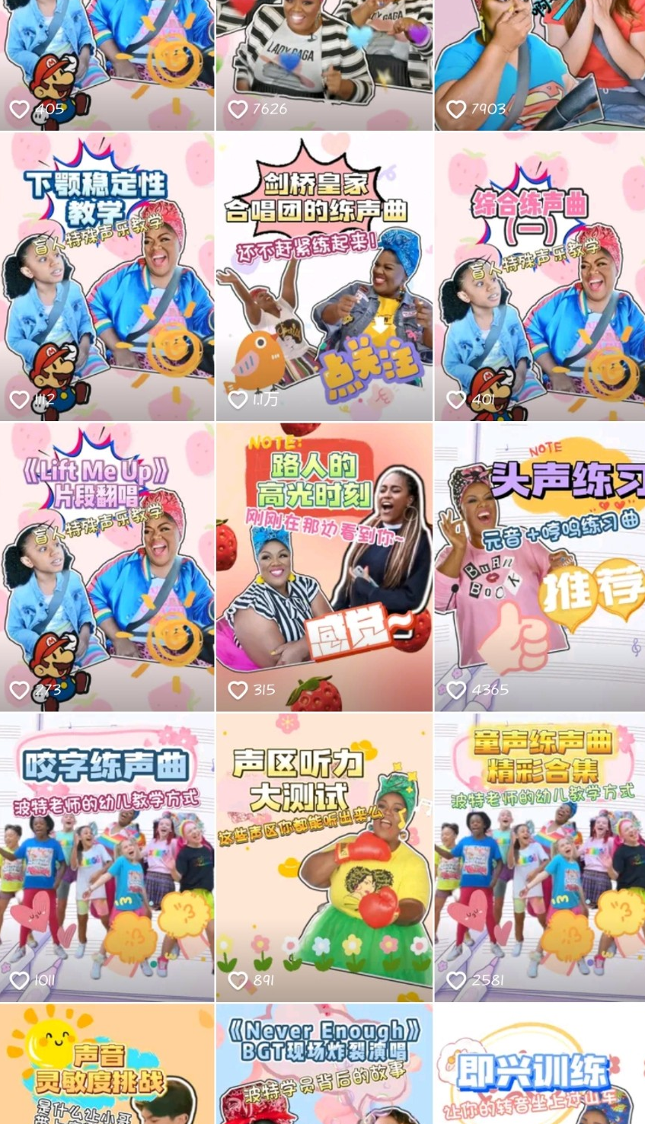
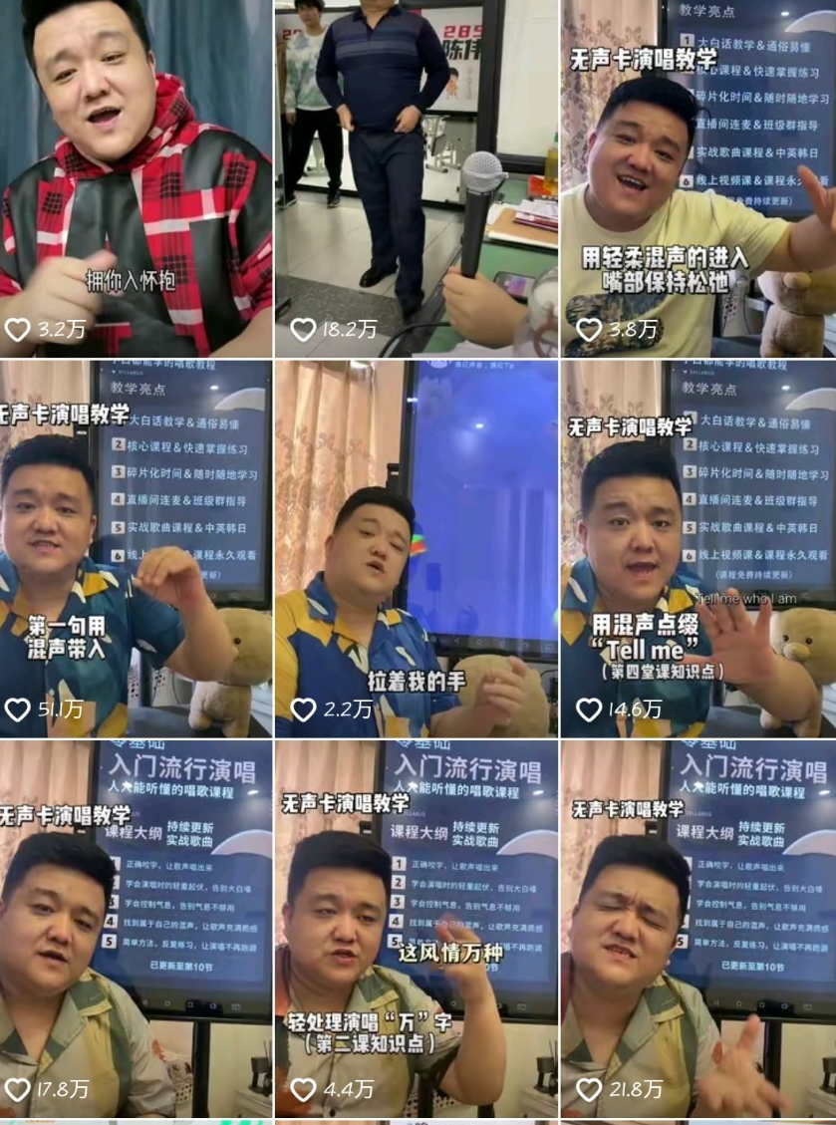
如何練習聲樂?
平時沒事會到網路上學習一些教聲樂的老師發出來的一些演唱訣竅，還有怎麼練習讓自己聲線更好聽的方法，聽到喜歡的歌時，再不斷、重複地聽，目的是為熟記歌詞，還有節奏唱法的運用，再不斷自己錄音練習試聽，直至自己滿意為止。

Slide 22
人事時地物
表演內容思考

Slide 23
題目與突如其來的想法
老師出題
題目:一切由你決定
人:我的愛人
事:爭吵一隻壁虎
時:午後
地:學校
物:拿著一個礦泉水
我想到的…
我和我的愛人，在午後的表演課爭吵著誰要演一隻壁虎，最後商議以轉水瓶做決定。

Slide 24
劇情解釋
題目:一切由你(祢)決定
事情經過
結果
背景
到了推選誰要演一隻壁虎時，一對情侶接想扮演這個角色，便為此爭吵起來。
在上表演課時
商量著一齣劇的角色扮演者
最終商議以傳水平的方式決議

Slide 25
成果影片

Slide 26
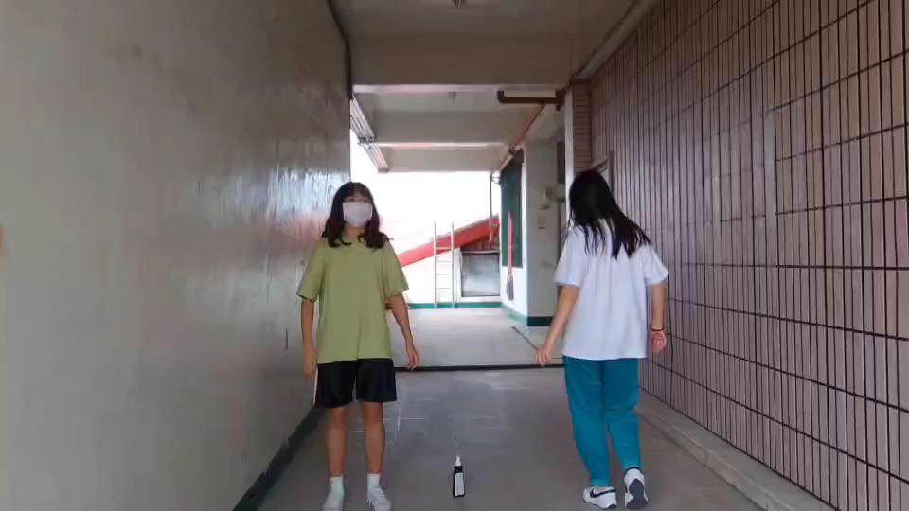
成果影片
主演:穿著運動服的我本人
友情出演:綠色泡麵姝蓁

Slide 27
心得反思
在這短短幾周內要做好多好多對自己感興趣的專業項目做鑽研與練習，雖然非常充實，但，因為時間不夠的關係，我認為我還有很多是還沒學習到的，例如:對於五感的掌控，還有我想編的現代舞也遲遲未完成。
還有我覺得最困難的是把這幾個線索拼湊成一個完整的劇情，既要合乎常理，不能過於誇張，又要將線索完整融入。
我希望下學期能夠完成這學期尚未完成的東西，也希望我能持續地在這個專業上樂此不疲，廢寢忘食的繼續鑽研下去。

Slide 28
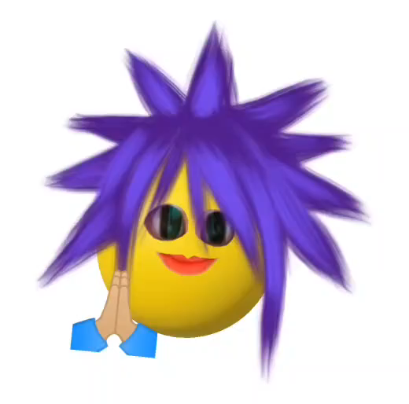
Thanks
for
listening

